Slide 1
Тақырыбы:РНҚ және ДНҚ молекулалары құрылысының ұқсастықтары мен айырмашылықтары
10 - сынып (Қоғамдық – гуманитарлық бағыты)

Slide 2

Оқу мақсаты
Оқу мақсаты
10.4.1.4 РНҚ және ДНҚ молекулаларының құрылысын салыстыру
Бағалау критерийлері
РНҚ және ДНҚ молекулаларының құрылысын салыстыра алады

Slide 3
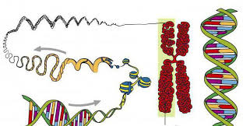
Нуклеин қышқылдарының ерекшеліктері
https://youtu.be/Wdt39RLmE_s
Осы сілтемені көріп, сабақты бастаймыз

Slide 4
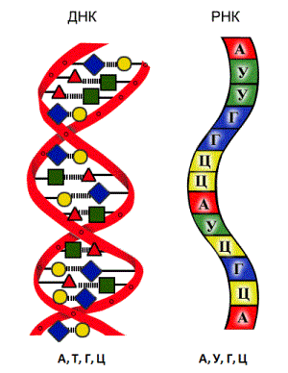
Нуклеин қышқылдары құрылысының ұқсастықтары
Барлық нуклеин қышқылдары нуклеотидтерден тұрады. Дезоксирибонуклеин (ДНҚ) және рибонуклеин (РНҚ) қышқылдарын ажыратады. Жасушада бір нуклеотидтен тұратын энергетикалық заттар (АТФ) қызмет атқарады.

Slide 5
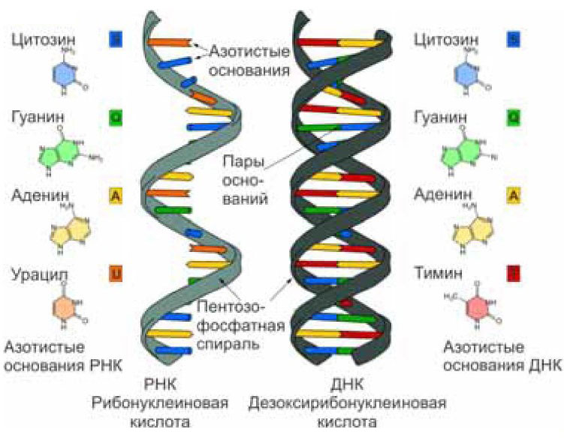
ДНҚ мен РНҚ-ның ұқсастықтары
Кез-келген нуклеотидтің
құрамбөліктері: азоттық
негіздер,бескөміртекті қант және фосфор қышқылы
Егер тек азотты негіз бен
моносахарид өзара қосылатын
болса, онда мұндай қосылыс нуклеозид деп аталады
Нуклеотидтер арасындағы
химиялық байланыс – ковалентті
полярлы немесе фосфодиэфирлі
байланыс

Slide 6
ДНҚ мен РНҚ – ның құрылысындағы айырмашылықтар
ДНҚ | Белгісі | РНҚ
Дезоксирибоза | Көмірсу типі | Рибоза
А, Т, Г, Ц (У болмайды) | Азотты негіздер | А,У,Г,Ц (Т болмайды)
Екі тізбекті | Молекула құрылымы | Негізінен біртізбекті
Тұрақты | Сутектік байланыс | Жоқ (тРНҚ-дан басқа)
Сақталады | Комплементарлық принцип | Сақталмайды
Ядродан басқа митохондрия және хлоропластың құрамына кіреді | Орналасу орны-жасуша | Цитоплазмада, рибосомаларда, ішінара ядрода (ядрошықтарда және ядро шырынында)
1 тип | Тіршілік ететін типтер саны | 3 тип аРНҚ,рРНҚ, тРНҚ

Slide 7
ДНҚ | Белгісі | РНҚ
Сантиметрге дейін, миллиондаған жұбы бар | Ұзындығы – молекуладағы нуклеотидтер саны | Едеуір қысқа, бірнеше мыңдаған негіздері
Тұқым қуалау ақпаратын сақтау және оны еншілес жасушаларға көбейген кезде тасымалдау | Атқаратын қызметі | Нәруыз биосинтезін жүзеге асыру. Нәруыздар түріндегі тұқымқуалау ақпаратын жүзеге асыру
Тұрақты | Молекула тұрақтылығының дәрежесі | Жаңа сутектік байланыстар есебінен сырт пішінін өзгерте алады
Бар. ДНҚ молекулаларын екі еселеу | Өздігінен көшірмелей алу қасиеті | Жоқ. ДНҚ көшірмесі ретінде түзіледі

Slide 8
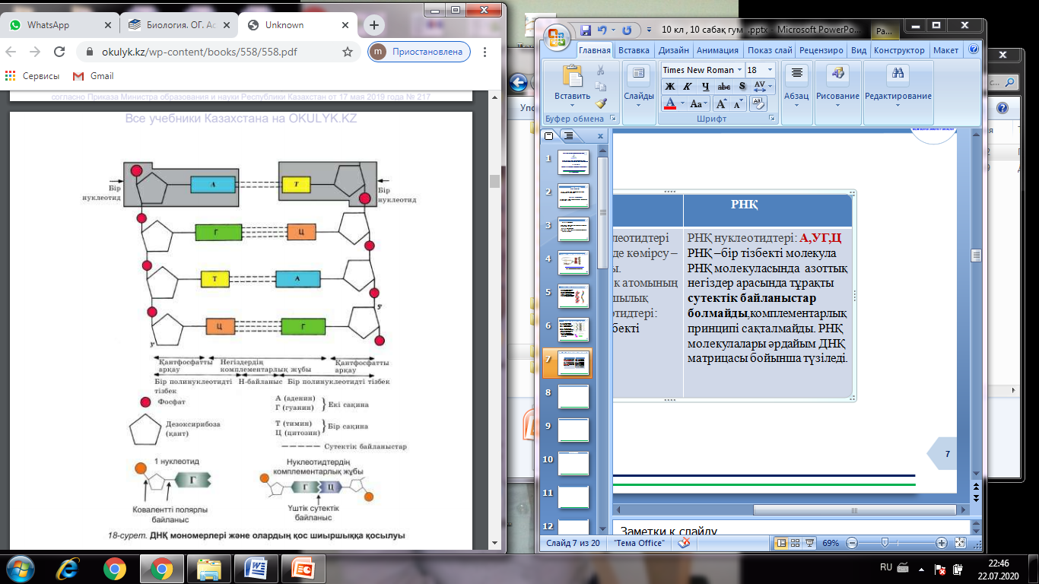
ДНҚ молекуласы
ДНҚ молекулаларының көп бөлігінде
тұқымқуалаушылық ақпараты, яғни осы
ағзаның барлық нәруыздарындағы
аминқышқылдарының ретін көрсетеді
Эукариоттарда ДНҚ хромосома құрамындағы
ядрода болады. Прокариоттарда ДНҚ цитоплазмада бір сақинатәрізді молекула
түрінде қалқып жүреді
РНҚ-ның барлық типтері әртүрлі құрылымдарда
болады және түрлі қызмет атқарады

Slide 9
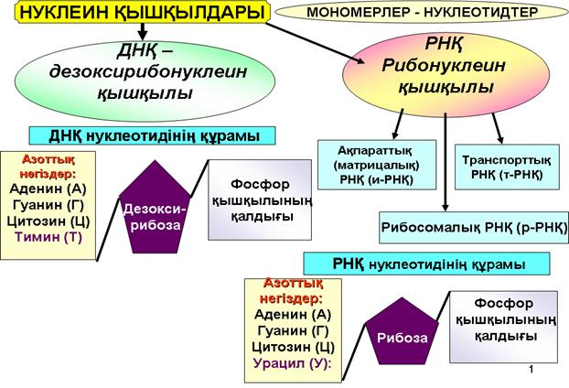
ДНҚ мен РНҚ –ның құрылысы

Slide 10
Тапсырма
№ 1 Тапсырма. ДНҚ мен РНҚ –ның айырмашылығы мен ұқсастықтарын салыстырыңдар
ДНҚ
РНҚ
Дескриптор:
РНҚ және ДНҚ молекулаларының құрылысын салыстырады

Slide 11
Дұрыс жауабы
№ 1 Тапсырма. ДНҚ мен РНҚ –ның айырмашылығы мен ұқсастықтарын салыстырыңдар
ДНҚ
РНҚ
Дезоксирибоза
А, Т, Г, Ц, екі тізбекті,
ядродан басқа митохондрия және хлоропластың
құрамына кіреді
Рибоза,
цитоплазмада,
рибосомаларда,
ішінара ядрода
кездеседі. Біртізбекті,
3 тип аРНҚ,рРНҚ,
тРНҚ
Көмірсу
типі,
азотты негіздер, сутектік байланыс, орналасу орны-жасуша
Дескриптор:
РНҚ және ДНҚ молекулаларының құрылысын салыстырады

Slide 12
Тапсырма
№ 2 Тапсырма. ДНҚ мен РНҚ молекулаларының ерекшеліктерін салыстырып, қажетті сөздерді толықтырыңыздар
Барлық нуклеин қышқылдары ............................. тұрады. .................нуклеин (ДНҚ) және .......нуклеин (РНҚ) қышқылдарын ажыратады. Жасушада бір нуклеотидтен тұратын энергетикалық заттар , ........ қызмет атқарады. Нуклеотидтер арасындағы химиялық байланыс – ковалентті полярлы немесе ...................... байланыс
Дескриптор:
ДНҚ мен РНҚ молекулаларының ерекшеліктерін салыстырып, қажетті сөздерді толықтырады;

Slide 13
Дұрыс жауабы
№ 2 Тапсырма. ДНҚ мен РНҚ молекулаларының ерекшеліктерін салыстырып, қажетті сөздерді толықтырыңыздар
Барлық нуклеин қышқылдары нуклеотидтерден тұрады. Дезоксирибонуклеин (ДНҚ) және рибонуклеин (РНҚ) қышқылдарын ажыратады. Жасушада бір нуклеотидтен тұратын энергетикалық заттар , АТФ қызмет атқарады. Нуклеотидтер арасындағы химиялық байланыс – ковалентті полярлы немесе фосфодиэфирлі байланыс
Дескриптор:
ДНҚ мен РНҚ молекулаларының ерекшеліктерін салыстырып, қажетті сөздерді толықтырады;

Slide 14
Сабақты бекіту
Суреттерде не бейнеленген, оның құрылысын,арасын қандай байланыс жалғастырып тұр, айтыңыз?
Дескриптор:
Суретте бейнеленген қышқылдардың айырмашылығын айтады;
Негіздермен фосфаттардың арасындағы химиялық байланысты біледі;
14

Slide 15
Дұрыс жауап
Суреттерде не бейнеленген, оның құрылысын , арасын қандай байланыс жалғастырып тұр, айтыңыз?
Дескриптор:
Суретте бейнеленген қышқылдардың айырмашылығын айтады;
Негіздермен фосфаттардың арасындағы химиялық байланысты біледі;
15

Slide 16
Қорытынды
Бүгін сабақта сіздер:
РНҚ және ДНҚ молекулаларының құрылысын салыстырдыңыздар
16

